Slide 1
Tomcat
송정훈

Slide 2
Tomcat
JSP/Servlet 엔진으로서
WAS의 역할 수행

Slide 3
Tomcat
- Cross-Platform 지원
- 무료
기능
- JSP와 서블릿 처리
- 서블릿의 수명 주기 관리
- 요청 URL을 서블릿 코드로 매핑
- HTTP 요청 수신 및 응답
- 필터 체인 관리 등

Slide 4
Tomcat
Coyote
Catalina
Jasper
TCP를 통한
프로토콜 지원
자바 서블릿
호스팅 환경
JSP 페이지 처리

Slide 5
Catalina
서블릿의 실질적인
구동을 제공
코어 컴포넌트 담당

Slide 6
Catalina
서블릿의 실질적인
구동을 제공
코어 컴포넌트 담당
톰캣 서버 가동 = 카탈리나 구동

Slide 7
Catalina
server.xml
- 메인 config 파일
- 카탈리나 초기 상태, 톰캣 부팅 시 구성 요소 빌드 순서 정의 등
context.xml
- 톰캣에 구동되는 웹앱에 대해 로드 될 정보
web.xml
- 톰캣 환경설정 파일. 버퍼 크기, 디버깅 레벨, 클래스 패스
logging.properties
- 임계값, 로그값의 위치 같은 카탈리나의 로깅 기능 구성

Slide 8
Catalina
catalina.policy
- 톰캣의 코어 보안 정책, 시스템 코드, 웹앱, 카탈리나 자체의 권한이 정의됨
catalina.properties
- 카탈리나 클래스를 위한 표준 자바 프로퍼티
- 보안 패키지 리스트, 클래스 로더 패스 등
tomcat-users.xml
- 톰캣 서버의 유저, 패스워드, 롤
- 데이터에 엑세스하는 JNDI, JDBC 등에 대한 정보

Slide 9
Spring Boot & Tomcat

Slide 10


Spring Boot
+
스프링부트 3.3.3 → 톰캣 10.1.28

Slide 11
Spring Boot
톰캣은 부팅 시 쓰레드 풀 생성
요청마다 쓰레드 풀에서 하나씩 쓰레드 할당
쓰레드는 Dispatcher Servlet을 거쳐 요청 처리
작업 마친 쓰레드는 쓰레드풀로 반환

Slide 12
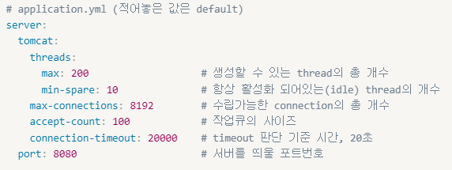
Spring Boot

Slide 13

Spring Boot
Thread
Task
Thread
Work Queue
Thread

Slide 14
Spring Boot
Thread
Task
Task
Task
Thread
Work Queue
Thread

Slide 15
Spring Boot
Thread
Thread
Task
Thread
Thread
Work Queue
Thread
Thread

Slide 16
Spring Boot
Thread
Thread
Task
Task
Task
Thread
Thread
Work Queue
Thread
Thread

Slide 17

Spring Boot
Thread
Thread
Task
Task
Task
Thread
Thread
Work Queue
Thread
Thread

Slide 18
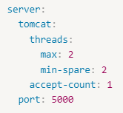
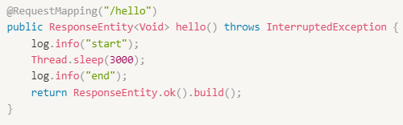
Spring Boot

Slide 19
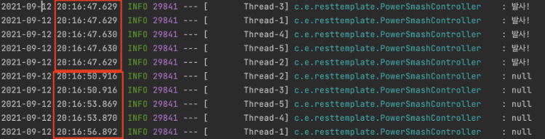
Spring Boot

Slide 20
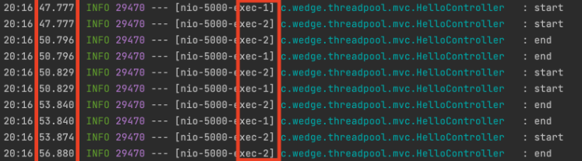
Spring Boot

Slide 21
Spring Boot
HOW??

Slide 22
NIO Connector
Tomcat 8.5부터 default connector
Tomcat 9.0부터 BIO connector는 deprecated
Java의 I/O가 아닌 Http11NioProtocol 사용
Poller가 커넥션 처리

Slide 23
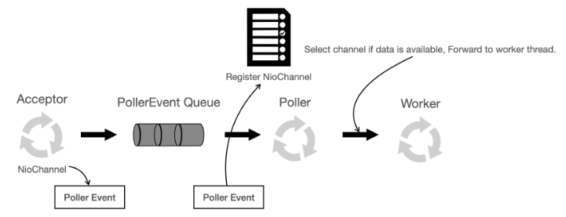
NIO Connector

Slide 24
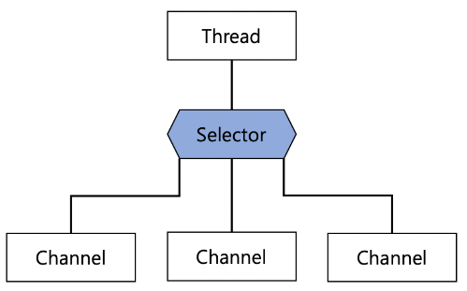
NIO Connector

Slide 25
Netty

Slide 26
Netty
비동기 이벤트 기반 네트워크
애플리케이션 프레임워크
* 이벤트 기반 프로그램 : 이벤트를 정의하고 그 이벤트에 따라 코드가 실행되는 프로그램

Slide 27
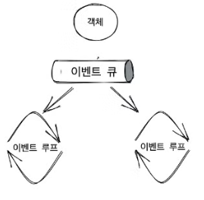
Netty

Slide 28
Netty
순서대로 이벤트 처리 가능
단순한 구현
낮은 멀티 코어의 효율
단일 쓰레드
높은 멀티 코어 효율
이벤트 순서와 처리 순서가 다를 수 있다.
하나의 이벤트 큐에 여러 쓰레드가 동시에 접근 가능
다중 쓰레드

Slide 29
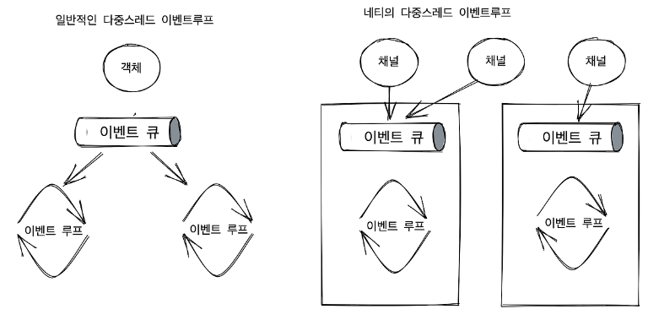
Netty

Slide 30
Netty
Event Queue
Event C
Event B
Event A
Event Loop A
Event Loop B

Slide 31
Netty
Event Queue
Event A
Event C
Event B
Event Loop A
Event Loop B

Slide 32
Netty
Event Loop A
Event Queue
Event C
Event B
Event A
채널 A
Event Loop B

Slide 33
Netty
Event Loop A
채널 A
Event Queue
Event B
Event A
Event A
채널 B
채널 C
Event Loop B

Slide 34
리뷰
Tomcat
JSP/Servlet 엔진으로서 WAS의 역할 수행
Cross-Platform 지원, 무료
Coyote, Catalina, Jasper
NIO Connector → max-connection까지 처리 가능
Netty
비동기 이벤트 기반 네트워크 애플리케이션 프레임워크
유지보수를 고려한 고성능 프로토콜 서버와 클라이언트를 빠르게 개발 가능
단일 쓰레드, 다중 쓰레드 모두 지원
이벤트 루프마다 별도의 이벤트 큐 보유

Slide 35
토의
max-connections 값을 설정할 때
고려해야할 사항은 어떤게 있을까?

Slide 36
Ref.
https://velog.io/@akfls221/JAVA-NIO%EC%9D%98-Tomcat%EC%97%90%EC%84%9C%EC%9D%98-%EB%8F%99%EC%9E%91
https://sihyung92.oopy.io/spring/1
https://internet-craft.tistory.com/99

Slide 37
감사합니다

